Slide 1

第二节
离散时间马尔可夫链的几个性质
1 互通性
2 周期性
3 常返性
4 遍历性

Slide 2
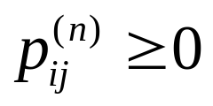
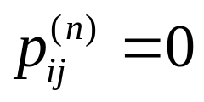
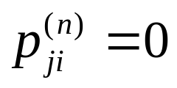

1 .1互通性
若对某一n≥1，有 ，则称系统X可以自状态I到达状态j，并记i→j。如果i→j，并且j→i，则状态i与j互通，并记为i↔j
若对一切n≥1，有 或 ，或两式均成立，则称状态i与j不通

Slide 3

1 .2互通性
互通性的性质
  自反律： i ↔ i (假定每个状态0步转移到自己)
  对称律： i ↔ j 当且仅当j ↔ i
  传递律： i ↔ k 且k ↔ j，则i ↔ j
i
j
i
k
j
i与j不通
i，j，k互通

Slide 4
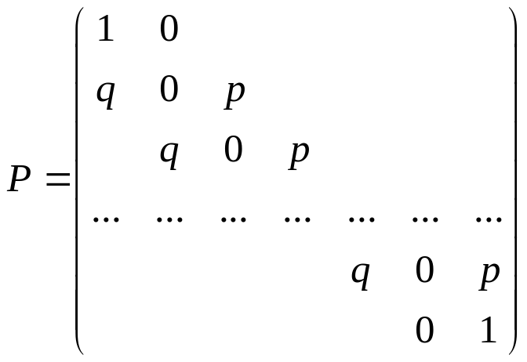
1.3互通性举例
考察具有两个吸收壁的随机游动，E＝{0,1,2,3,…,a}它的一步转移概率矩阵为
q=(1-p)
p
a
0
i-1
i
i+1

Slide 5

1.4互通性举例
考察具有两个吸收壁的随机游动，E＝{0,1,2,3,…,a}它的一步转移概率矩阵为
1
q
q
q
q
q
q
q
1
0
1
….
i-1
i
i+1
….
a-1
a
p
p
p
p
p
p
p
状态转移图

Slide 6
1.5不可约
若一个马氏链的任意两个状态都互通，则此马氏链称为不可约马氏链；否则称为可约的马氏链。
不可约的马氏链：
在排队论中，用到的马尔可夫链大多是不可约的
1
1
1/3
0
1
0
1
2/3
1/2
1/2
1
2

Slide 7
1.6不可约
可约的马氏链：
1
1
2，3 闭集
2/3
0
1
2
3
1/3
1
4 闭集(吸收态)
1
1
0
1
2/3
2
1/3

Slide 8
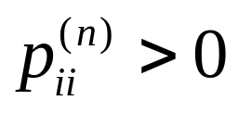
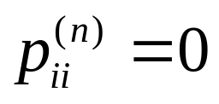
2 .1周期性
定义
若记d_{i}为数集{n: n≥1, }的最大公约数，则称它为状态i的周期。若对一切n≥1有 ，则约定d_{i}=∞.
当d_{i}>1时，称i是周期性的状态，
当d_{i}=1时，称i是非周期的状态。
定理
  若i↔j，则d_{i}=d_{j}
1
j
1/3
1
j
i
1
l
i
1
k
2/3
1
1
k

Slide 9
2 .2周期性
如何判别一个状态是非周期的？
  若此状态带有自环，则必为非周期的（虽然非周期的状态不一定有自环）
  若此状态与一个非周期的状态互通，则必为非周期的
  以上是两个充分条件
我是非周期的，
因为我有自环
我也是非周期的，
因为我与非周期
状态1互通
1/4
3/4
1
2
1

Slide 10
3 .1常返性
常返性是考察马氏链由一个状态出发之后能否再次回归到本状态的特性
常返性分三种
  正常返（必定会返回，平均返回时间为有限值）
  零常返（必定会返回，平均返回时间为∞ ）
  非常返（可能不再返回）

Slide 11
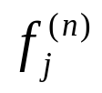

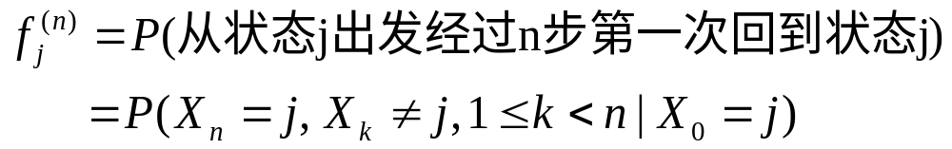
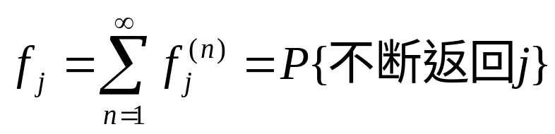
3.2 常返性定义
引入符号
1.
2.
3. 若f_{j}=1，则称j是常返的；若f_{j}<1则称j是非常返的

Slide 12
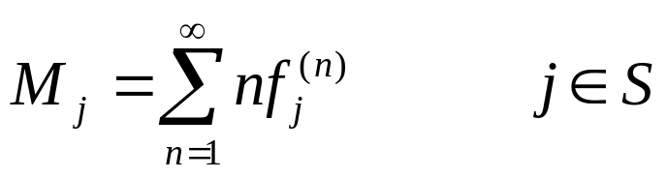

3.3 常返性定义
1. 平均返回时间
  若f_{j}=1，同时M_{j}=∞，则称j是零常返的或消极常返的；
  若f_{j}=1，同时M_{j}<∞，则称j是正常返的或积极常返的。
2. 若j是正常返且非周期的，则称j是遍历的

Slide 13
3.4 常返性举例
p
p
p
p
p
p
0
1
2
3
n
q
q
q
q
q
q
q
p+q =1
p<q 正常返
p=q 零常返
p>q 非常返

Slide 14
3.5 常返性判定
判断马氏链的常返性经常使用如下方法：
对有限状态齐次马氏链，必有
  若此马氏链不可约，则E全由常返态组成；
  不存在零常返态
  不可约马氏链均由正常返态组成
1
1
非常返
常返
2/3
0
1
2
3
1/2
1/3
1/2

Slide 15
3.4 常返性
定理
设X是不可约马氏链，那么其状态集E或者全由非常返态组成，或者全为零常返态，或者全为正常返态，且每个状态周期相同
这个定理称作“不可约马氏链的状态一致性”

Slide 16
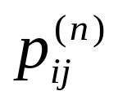
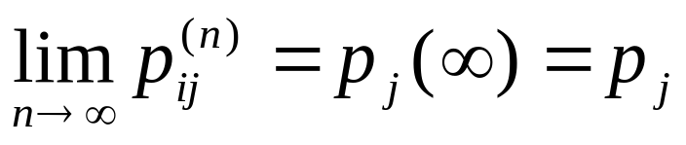
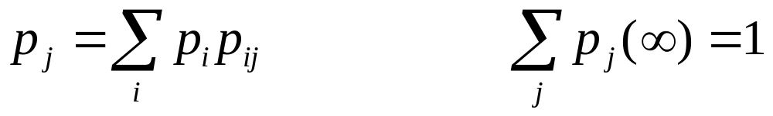
4.1遍历性
马尔可夫链的遍历性：
在马尔可夫链中，如果n步转移概率 对一切i，j存在不依赖于i的极限，即
，
则称马尔可夫链具有遍历性。
就遍历性而言，还具有性质：
可参考全概率公式

Slide 17
4.2 遍历性
如果齐次马氏链的一个状态j是非周期、正常返的，则此状态j为遍历的。
如果一个不可约的马氏链所有状态均为遍历的，则此马氏链就是遍历链。
平衡状态的分布：
存在、与初始分布无关、唯一、且全都不变
遍历链

Slide 18
5 .1离散时间马尔可夫链性质举例
S={0,1}
状态数有限
不可约（两两互通）
非周期（有自环）
正常返（状态有限，不可约）
遍历（不可约，非周期，正常返）
a
1-a
0
1
1-b
b

Slide 19
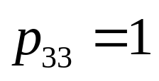
5 .3离散时间马尔可夫链性质举例
有
可约（ 为吸收态）
非周期
非常返 正常返
遍历的
此马氏链不是遍历的
1
0
1
2
3

Slide 20
5.4离散时间马尔可夫链性质举例
S={0,1,2,3}
状态个数有限
不可约
周期 d₀=d₁=d₂=d₃=3
正常返
不是遍历链
0
1
2
3

Slide 21
5.5离散时间马尔可夫链性质举例
S={0,1,2,3}
状态个数有限
不可约
非周期的
正常返
遍历链
0
1
2
3

